Slide 1
Министерство транспорта Российской Федерации Федеральное агентство железнодорожного транспорта филиал федерального государственного бюджетного учреждения высшего образования филиал ПривГУПС в городе Саратове
Презентация
Тема: Роль железнодорожного транспорта в стране

Slide 2
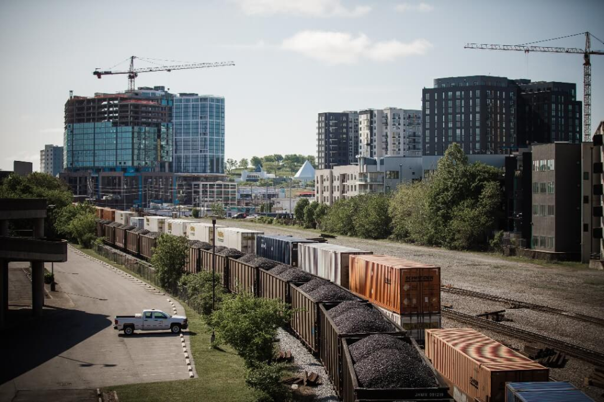
Важность и вклад железнодорожного транспорта в экономику национального государства
Железнодорожный транспорт играет важную роль в экономике страны и является одним из основных средств перевозки грузов и пассажиров. Он обеспечивает эффективное перемещение товаров между различными регионами и стимулирует развитие торговли и промышленности. Благодаря своей надежности и большой грузоподъемности, железнодорожный транспорт способствует развитию экономики и повышению производительности.
Железные дороги обеспечивают транспортную инфраструктуру, которая поддерживает различные отрасли экономики, такие как сельское хозяйство, горнодобыча и промышленное производство. Они позволяют перевозить сырье и готовую продукцию по всей стране, обеспечивая доступность и конкурентоспособность товаров на рынке.

Slide 3
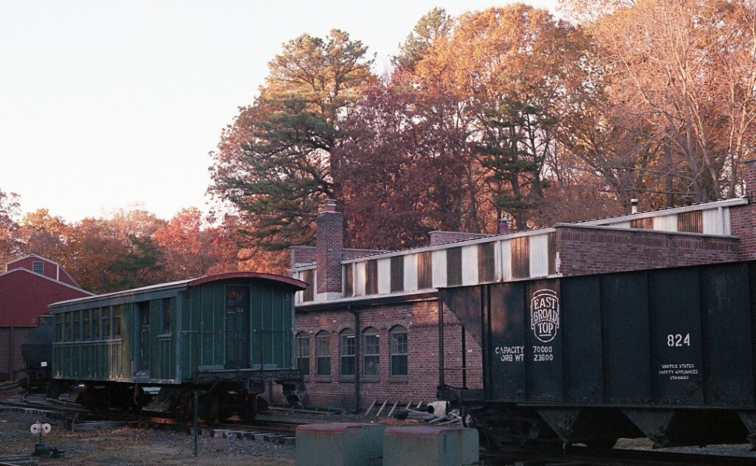
Важность железнодорожного транспорта в экономике
Железнодорожный транспорт играет важную роль в экономике страны. Он обеспечивает эффективную и надежную транспортную связь между различными регионами, способствуя развитию торговли, промышленности и туризма.
Одной из основных преимуществ железнодорожного транспорта является его способность перевозить большие грузовые объемы на дальние расстояния. Железнодорожные пути и вагоны способны выдерживать значительные нагрузки, что делает железнодорожный транспорт идеальным для перевозки тяжелых и крупногабаритных грузов, таких как уголь, руда, нефть и строительные материалы.

Slide 4
Преимущества железнодорожного транспорта:
Высокая грузоподъемность и способность перевозить крупногабаритные грузы;
Надежность и безопасность перевозок;
Экономичность и эффективность использования ресурсов;
Возможность организации международных перевозок;
Способствует развитию торговли и промышленности;
Создает рабочие места и способствует развитию регионов.
Железнодорожный транспорт также играет важную роль в туризме, обеспечивая комфортное и удобное перемещение туристов между различными городами и достопримечательностями. Благодаря железнодорожному транспорту, туристы могут легко и быстро добраться до популярных мест отдыха и культурных объектов, что способствует развитию туристической отрасли и приносит доходы государству.
В целом, железнодорожный транспорт является важным элементом инфраструктуры страны, который обеспечивает эффективное функционирование экономики и способствует ее развитию. Он играет ключевую роль в перевозке грузов и пассажиров, обеспечивая связь между различными регионами и способствуя развитию торговли, промышленности и туризма.

Slide 5
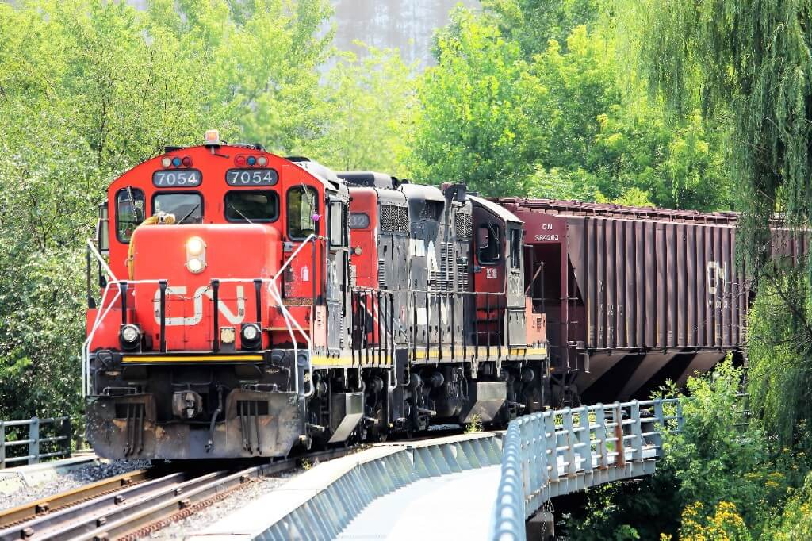
Роль железнодорожного транспорта в развитии индустрии
Во-первых, железнодорожный транспорт обладает большой грузоподъемностью и способен перевозить большие объемы грузов. Это особенно важно для индустрии, где часто требуется перевозка крупногабаритных или тяжелых грузов, таких как машины, оборудование или сырье. Благодаря своей грузоподъемности железнодорожный транспорт обеспечивает надежность и эффективность поставок, что способствует развитию производства и снижению затрат.
Во-вторых, железнодорожный транспорт обеспечивает доступность регионов страны для промышленных предприятий. Благодаря разветвленной сети железных дорог можно доставить грузы в самые отдаленные уголки страны. Это способствует развитию промышленности в регионах и созданию новых рабочих мест, что в свою очередь стимулирует экономический рост и улучшение жизни населения.
В-третьих, железнодорожный транспорт является более экологически чистым способом перевозки грузов по сравнению с автомобильным транспортом. Благодаря использованию электрической энергии для движения поездов, железнодорожный транспорт не выбрасывает вредные вещества в атмосферу, что способствует улучшению качества окружающей среды и здоровья населения.

Slide 6

Преимущества железнодорожного транспорта для индустрии:
Большая грузоподъемность;
Надежность и эффективность поставок;
Снижение затрат на транспортировку;
Возможность перевозки крупногабаритных и тяжелых грузов;
Обеспечение доступности регионов страны для промышленных предприятий;
Создание рабочих мест и развитие экономики регионов;
Уменьшение загрязнения окружающей среды по сравнению с автомобильным транспортом.
Таким образом, железнодорожный транспорт играет ключевую роль в развитии индустрии и экономики страны. Он обеспечивает надежность и эффективность поставок, способствует доступности регионов для промышленных предприятий, создает рабочие места и способствует улучшению экологической ситуации. Все это содействует развитию индустрии и экономическому росту страны в целом.

Slide 7
Вклад железнодорожной системы в логистику грузов
Железнодорожный транспорт играет важную роль в логистике грузов. Он обеспечивает надежную и эффективную транспортировку различных видов товаров на большие расстояния. В этом разделе мы рассмотрим вклад железнодорожной системы в логистику грузов и ее преимущества.
Одним из главных преимуществ железнодорожной системы является возможность перевозки больших объемов грузов. Железные дороги способны перевозить тяжелые и габаритные грузы, которые могут быть непригодны для других видов транспорта, таких как автомобильный или морской. Кроме того, железнодорожные пути позволяют организовать длинные поезда и создать оптимальные условия для перевозки больших партий товаров.
Железнодорожная система также обеспечивает стабильность и надежность доставки грузов. В отличие от других видов транспорта, таких как автомобильный или воздушный, железнодорожные пути не зависят от дорожной ситуации или погодных условий. Это позволяет точно планировать и контролировать сроки доставки грузов, что особенно важно для компаний, занимающихся международной торговлей.
Кроме того, железнодорожный транспорт обеспечивает высокую степень безопасности и защиты грузов. Железнодорожные пути оборудованы специальными системами безопасности, которые предотвращают возможность кражи или повреждения грузов во время транспортировки. Это делает железнодорожный транспорт предпочтительным выбором для перевозки ценных и уязвимых грузов.
Также стоит отметить, что железнодорожная система способствует развитию регионов, через которые проходят железные пути. Она способствует созданию новых рабочих мест и развитию инфраструктуры, такой как железнодорожные станции и терминалы. Это в свою очередь привлекает инвестиции и способствует экономическому росту в этих регионах.
В целом, железнодорожный транспорт играет важную роль в логистике грузов, обеспечивая надежную и эффективную транспортировку больших объемов товаров на большие расстояния. Его преимущества включают возможность перевозки тяжелых и габаритных грузов, стабильность доставки, высокую степень безопасности и способность способствовать развитию регионов. Железнодорожная система является незаменимым элементом логистической инфраструктуры страны.

Slide 8
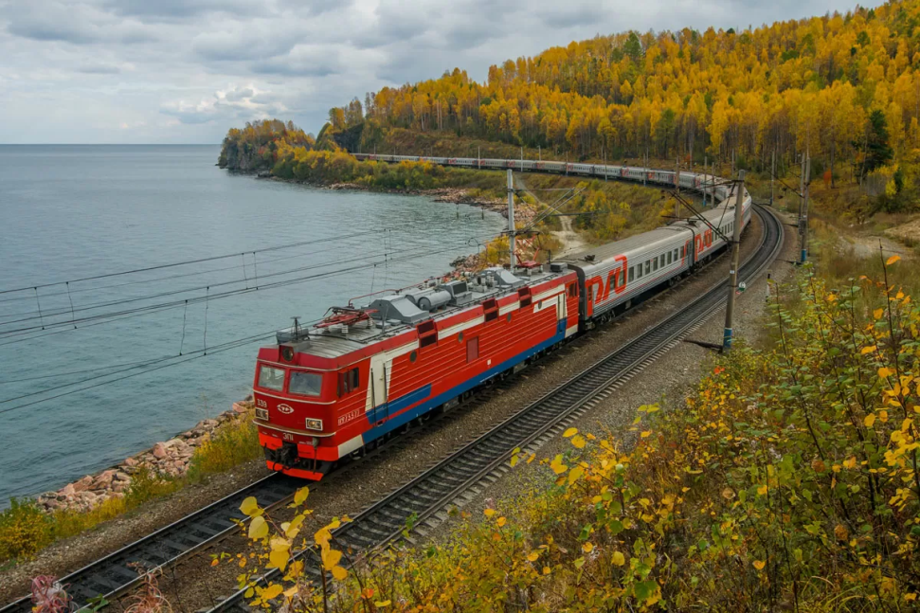
Железнодорожный транспорт Российской Федерации в связи с экономическими и географическими особенностями страны является важнейшим фактором, обеспечивающим функционирование экономической системы страны, ее безопасность, сохранение территориальной целостности и предоставляющим возможность для регионального развития. Для Российской Федерации это тем более существенно, что из всех стран мира она обладает самой большой территорией, значительным количеством регионов и, соответственно, вопросы транспортного обеспечения стоят для нее наиболее остро.
В настоящее время система железнодорожного транспорта испытывает ряд проблем, связанных, в первую очередь, с низкой эффективностью работы управленческого персонала, старением основных фондов, отсутствием достаточных стимулов для снижения эксплуатационных расходов. Также следует отметить, что в настоящее время идет процесс структурных преобразований в системе железнодорожного транспорта. В связи с этим приобретают актуальность исследования, связанные с изучением экономической природы транспортных систем, как на уровне региона, так и на уровне государства, и в первую очередь железнодорожного транспорта

Slide 9
Исследование роли железнодорожного транспорта в хозяйственной системе Российской Федерации
Приступая к анализу эффективности функционирования необходимо отметить следующие базисные особенности отечественной системы железнодорожного транспорта с точки зрения макроэкономического, системно-хозяйственного и геополитического подхода:
1. Отечественная транспортная система выступает в качестве основной связывающей артерии между восточными и западными регионами нашей страны, обеспечивая ее производственное и экономической единство, что непосредственно влияет на макроэкономическую динамику и возможность существования страны в качестве единой хозяйственной системы.
Основной задачей государства в сфере экономики в настоящее время официально заявляется обеспечение устойчивых темпов роста и экономического развития посредством модернизации национальной промышленности и реализации программ импортозамещения.
Для реализации данной программы необходимо создание и загрузка новых мощностей отечественной промышленности, что, в свою очередь, несомненно, должно привести к росту объёма грузопотока и грузооборота железнодорожного транспорта.
Следует отметить, что, по мнению большинства экспертов, экономический рост 1998-2005 годов носил восстановительный, а 2005-2007х – преимущественно восстановительный характер, то есть развитие национальной промышленности шло не за счет создания новых основных фондов, а за счет дозагрузки не полностью используемых существующих фондов (в период 2005–2007 года – преимущественно за счет дополнительной загрузки существующих основных фондов).
Таким образом, для обеспечения экономического роста предыдущих периодов было достаточно транспортной инфраструктуры, оставшейся в наследство от СССР.
В настоящее время для обеспечения потребностей инновационного развития экономики необходимо создание новой инфраструктуры в тех регионах, где она отсутствует, и существенная модернизация в большинстве других регионов страны. Основанием для данного вывода является тот исторически подтверждённый факт, что отличительной чертой экономического роста, носящего интенсивный характер, как правило, выступает опережающий рост реального сектора экономики и, в первую очередь, перерабатывающих отраслей промышленности(рис. 1)

Slide 10
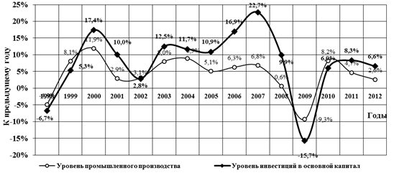
Рисунок 1.Макродинамика реального сектора

Slide 11
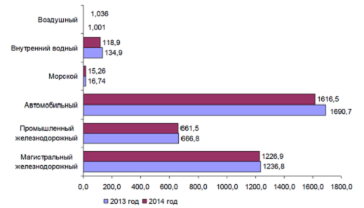
Согласно подходу, заявленному руководством страны в лице Президента В.В. Путина и Д.А. Медведева, государственная политика с учетом сложившейся на данный момент в экономике ситуации и необходимости активной политики импортозамещения (в том числе, в сфере промышленности и инфраструктурного обеспечения) должна быть направлена на решение следующих задач:
- На совершенствование путевой инфраструктуры и инфраструктурных объектов железнодорожного транспорта.
- На переход отечественной промышленности на инновационный путь развития и реализацию программы импортозамещения.
2. По объему выполняемых коммерческих перевозок в Российской Федерации система железнодорожного транспорта находится на втором месте, после автомобильного (рис. 2).
Рисунок 2. Коммерческие перевозки в Российской Федерации по видам транспорта, млн тонн

Slide 12
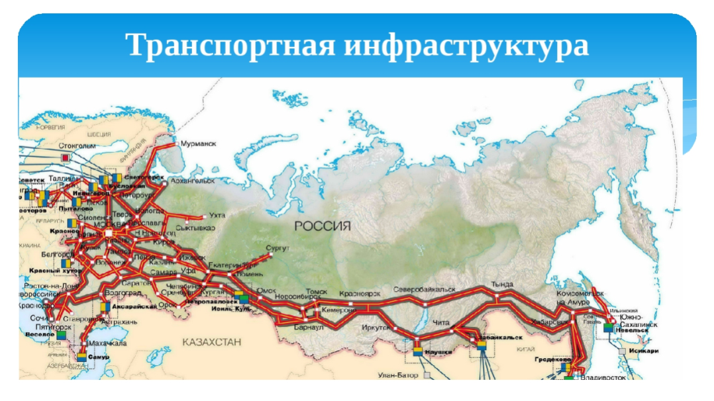
Однако, при этом необходимо учитывать, что автомобильный транспорт выступает как совокупность дискретных хозяйствующих агентов, не имеющих существенных связей между собой и технологической зависимости от путевой инфраструктуры (как например, это имеет место быть в системе «поезд - путь - путевая инфраструктура»), в то время как система железнодорожного транспорта выступает в качестве конгломерата взаимодействующих подсистем, в которых даже отдельные от ОАО «РЖД» институциональные единицы имеют технологическую связь с инфраструктурным обеспечением, предоставляем ОАО «РЖД», что позволяет говорить о системе железнодорожного транспорта Российской Федерации как о единой технологически взаимосвязанной системе.
Также необходимо отметить, что железнодорожная система нашей страны относится к одной из наиболее крупных мировых железнодорожных систем по размерам железнодорожной сети.
Для определения значения железнодорожного транспорта в экономике страны также необходимо оценить его долю в общем грузообороте

Slide 13
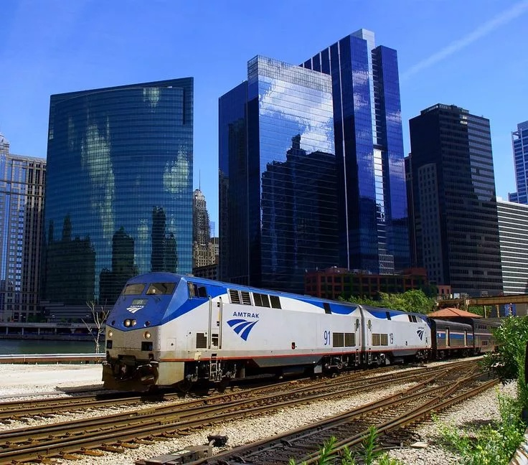
В последние годы в нашей стране доля железнодорожного транспорта существенно снизилась, в то время как в США она осталась без существенных изменений. На наш взгляд, это можно объяснить развитием конкуренции со стороны автомобильного транспорта в нашей стране и фактической исчерпанностью роста потенциала конкурентоспособности автомобильного транспорта в США. Вместе с тем, представленная информация свидетельствует о неуклонно растущей величине общего грузооборота как в нашей стране, так и в большинстве других стран, вместе с тем, в нашей стране на рубеже 2013-2014 годов наблюдалось снижение роста грузооборота автомобильного транспорта, при росте грузооборота железнодорожного. Данное явление может быть объяснено как исчерпанием потенциала конкурентоспособности автомобильного транспорта в инфраструктурных условиях нашей страны, так и тарифной политикой, проводимой предприятиями автомобильного и железнодорожного транспорта, что, в свою очередь, требует дополнительного анализа, который будет проведен ниже.

Slide 14
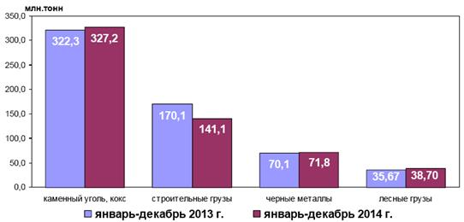
3. Следует отметить, что в настоящее время рядом исследователей поднимается вопрос об угрозе территориальной целостности Российской Федерации и в первую очередь ее азиатской части вследствие экономической и культурной экспансии близлежащих стран. При этом система железнодорожного транспорта выступает в качестве экономического и политического фактора, фактически подтверждающего сюзеренитет Российской Федерации над собственными территориями.
4. Железнодорожная система страны фактически выступает в качестве основной связи по оси «Запад-Восток», в значительной мере позволяя нашей стране реализовать геостратегические преимущества своего пространственного положения.
5. В силу объективных экономических, технико-технологических и географических причин система железнодорожного транспорта остается естественным монополистом в секторе массовых грузов промышленного назначения, например, угля (рис. 3), а также в секторе дальних перевозок (в среднем более 1000 км).
Сложившаяся ситуация имеет исторически обусловленные корни в прошлом железнодорожной системы СССР и Российской Империи, а также в характеристиках почв и климата большинства регионов нашей страны.
Рисунок 3. Динамика перевозок отдельных видов грузов железнодорожным транспортом в январе – декабре 2013 и 2014 годов

Slide 15
В настоящее же время развитие ряда секторов перевозок в сфере автомобильного транспорта существенно ограничивает совокупность объективных факторов, включающая в себя сложные климатические условия и низкую, по сравнению с почвами западных стран и США, несущую способность грунтов, не позволяющие строить дороги, позволяющие двигаться автотранспортным средствам с высокой осевой нагрузкой, а в ряде случаев вообще стоить долговременные дороги с твердым покрытием.
Данные факторы во многом обусловили, что железнодорожный транспорт в условиях СССР представлял собой основную часть единой транспортной системы. Следует отметить, что, будучи важнейшей интегрирующей составляющей последней, железнодорожный транспорт приобретает роль основного магистрального транспорта, в то время как остальным видам (за исключением трубопроводного) отводится роль вспомогательного. Следствием данного подхода явилось гипертрофированное развитие железнодорожных перевозок на средние расстояния (а в некоторых районах и на короткие) в совокупности с недостаточным развитием дорожной инфраструктуры автомобильного транспорта (в отличие от западных стран). железнодорожного транспорта и автомобильными дорогами, как базисом формирования конкурентоспособности в регионах со стороны грузового автомобильного транспорта

Slide 16
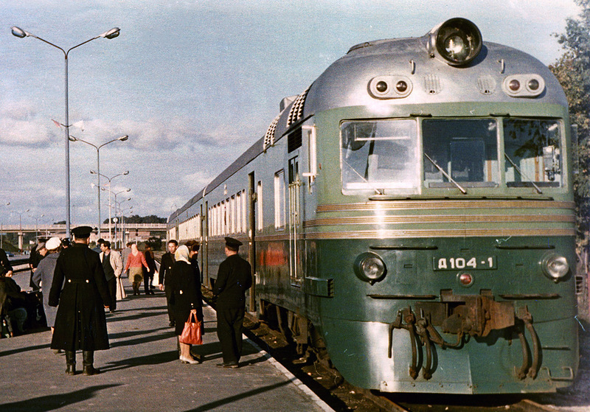
В качестве основной проблемы, связанной с инфраструктурным обеспечением экономического развития в регионах страны, исходя из представленной информации, а также данных, представленных в предыдущих главах, мы можем выделить:
1. Недостаточность существующей путевой инфраструктуры для обеспечения значимого экономического роста, основанного на инновационном промышленном развитии и реализации программ импортозамещения, в регионах центральной части страны транспортными услугами. Это связано с тем, что уровень загруженности сетевой инфраструктуры наилучшим образом характеризуется динамикой грузооборота (пустые вагоны в составе поезда тоже занимают такое же место в пространстве, как и загруженные, соответственно, использовать эту же инфраструктуру – участок пути – для прохода других поездов в это время невозможно), которая приближается к значению 1991 года (99%). Таким образом, существующих железнодорожных путей, построенных в период существования Советского Союза и подвергавшихся частичной модернизации в последующие годы, может «не хватить» для формирования необходимого объема транспортного обеспечения экономического развития в регионах, о чем, в частности, говорится и в Стратегии развития железнодорожного транспорта до 2030 года.

Slide 17
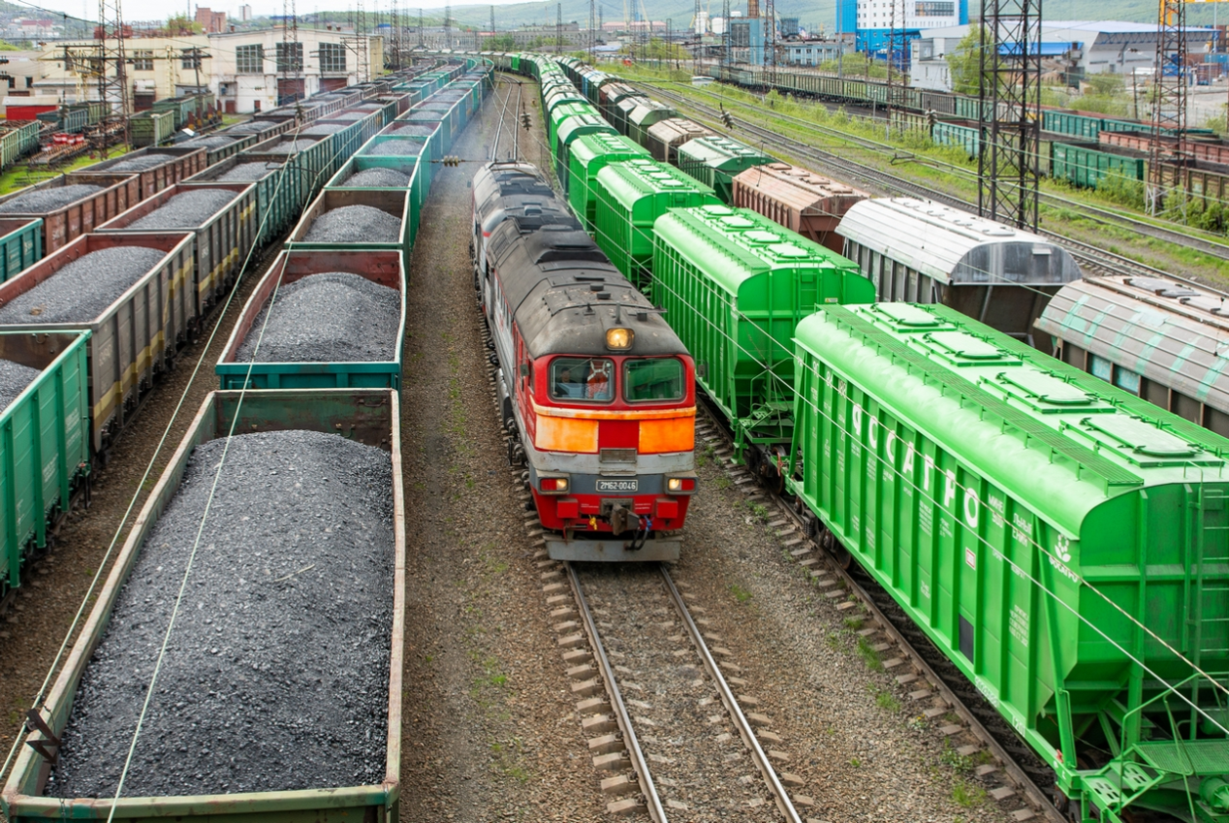
2. Несоответствие топологии существующей сети железнодорожного транспорта существующему в нашей стране пространственному распределению запасов полезных ископаемых. В настоящее время весьма актуальной становится проблема разработки минеральных месторождений, находящихся в регионах азиатской части нашей страны, а также в районах Крайнего Севера, где инфраструктура железнодорожного транспорта, которая могла бы выступить в качестве «опорной» транспортной сети регионального промышленного развития, фактически отсутствует.

Slide 18
На основании всего вышеизложенного мы считаем возможным сформулировать следующие выводы:
1. В настоящее время в Российской Федерации уровни развития региональной инфраструктуры и, в первую очередь, инфраструктуры железнодорожного транспорта, отличается крайне высокой степенью неравномерности.
2. Развитие системы железнодорожного транспорта в регионе вследствие его системообразующей роли в значительной степени обуславливает развитие всей экономической системы региона, и, соответственно, уровень развития системы железнодорожного транспорта в регионе в значительной степени определяет максимально возможный уровень развития промышленных предприятий, и, как следствие, уровень развития всей системы региональной экономики.

Slide 19
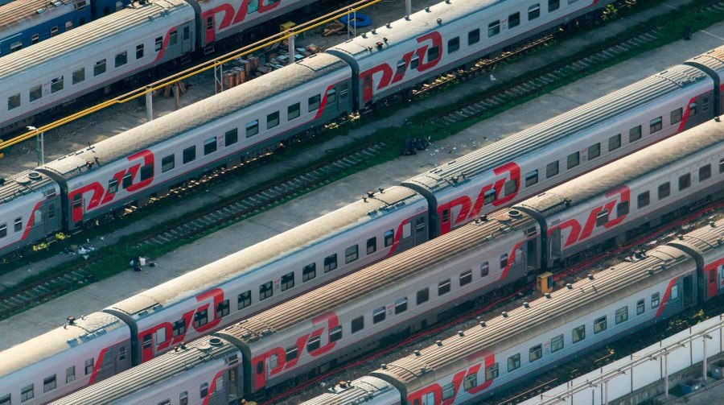
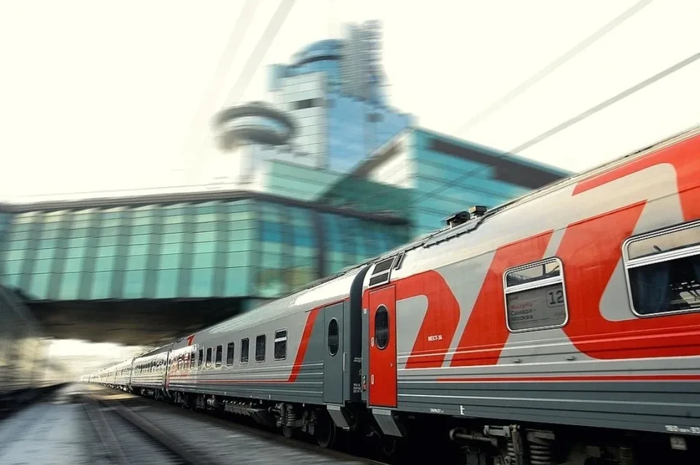
3. Развитие инфраструктурной сети железнодорожного транспорта в настоящее время является необходимым условием для экономического и социального развития регионов России и наиболее значимо для регионов азиатской части страны, а также, в среднесрочной перспективе, для сохранения единого экономического и политического пространства и, как следствие, в длительной перспективе территориальной целостности Российской Федерации.
4. Состояние естественной монополии на железнодорожном транспорте Российской Федерации в настоящее время обусловлено не только экономическими причинами, но и в значительной степени технологическими особенностями самой системы железнодорожного транспорта, а также структурой размещения производительных сил на территории страны и географическими спецификой Российской Федерации.
5. В ближайшей перспективе наиболее оптимальным вариантом организации деятельности системы железнодорожного транспорта останется вариант регулируемой частной монополии, имеющей в составе своего капитала значительную долю государственных средств.

Slide 20
Список используемой литературы
[1] Министерство транспорта Российской Федерации. (2015). Транспорт России (Информационно-статистический бюллетень: январь – декабрь 2014 года; С. 9). Режим доступа: http://www.mintrans.ru/upload/iblock/576/stat_2014.pdf
[2] Министерство транспорта Российской Федерации. (2015). Транспорт России (Информационно-статистический бюллетень: январь – декабрь 2014 года; С. 9). Режим доступа: http://www.mintrans.ru/upload/iblock/576/stat_2014.pdf
[3] Министерство транспорта Российской Федерации. (2015). Транспорт России (Информационно-статистический бюллетень: январь – декабрь 2014 года; С. 11). Режим доступа: http://www.mintrans.ru/upload/iblock/576/stat_2014.pdf

Slide 21


